Slide 1
共模雜訊

Slide 2
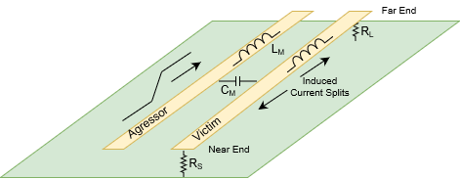
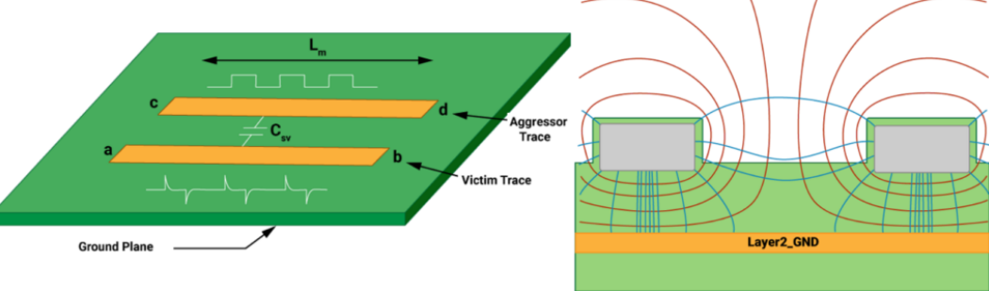
雜訊：串音
PCB 設計中的串擾（Crosstalk）是指信號從一條走線耦合到另一條鄰近走線時，所產生的不必要電磁干擾
晶振
PCB 電路中寄生元件的建模

Slide 3
雜訊：串音
串擾發生於一條走線的信號因電磁耦合而無意中干擾到另一條走線時 電容耦合發生於一條走線中變化的電壓在鄰近走線產生不必要的電壓時，其行為類似於微小電容 電感耦合發生於一條走線中變化的電流感應出另一條走線的電流時，其行為類似於變壓器
晶振

Slide 4
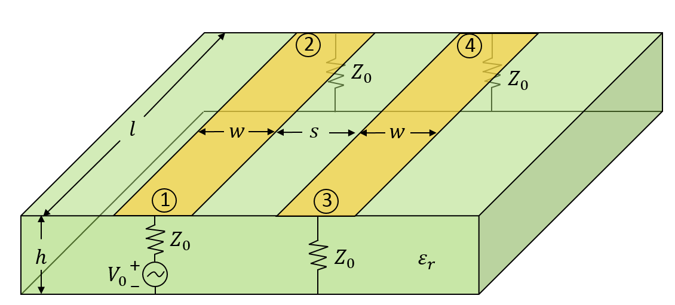
雜訊：串音
影響 PCB 串擾的關鍵因素:
緊密的走線間距 (Tight Trace Spacing) :更靠近的走線會增加電磁耦合。
平行佈線 (Parallel Routing): 長距離的平行路徑會放大信號干擾。
高上升時間 (High Rise Times): 更快的信號轉換會產生更強的電磁場 薄介電層 (Thin Dielectric Layers): 不良的圖層疊構會增強層間耦合。
晶振

Slide 5
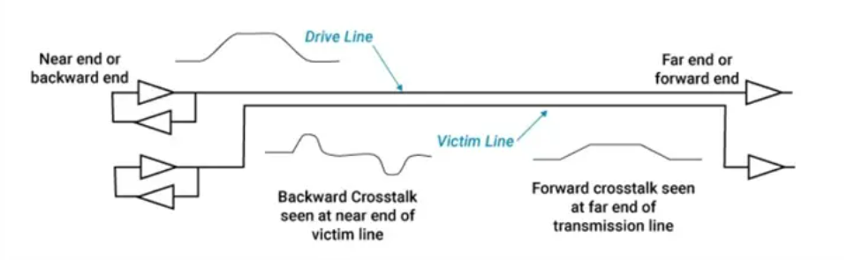
雜訊： Crosstalk noise effect
PCB 串音的影響 訊號完整性下降：在高速電路中造成資料錯誤、雜訊與波形失真。 ADC 不準確：引入電壓波動，導致精密類比電路中的感測器讀值錯誤。 時序與同步失敗：造成時鐘抖動與訊號延遲，影響處理器與記憶體介面。 EMI 規範問題：增加電磁輻射，造成系統層級干擾與法規不符合。
晶振

Slide 6
雜訊： Crosstalk noise effect
可接受串音水準的影響因素
訊號類型敏感度： 類比訊號（例如 ADC）因精度要求較高，其容忍度通常低於數位訊號。
操作頻率： 較高的頻率與較快的上升時間會增加電磁耦合與干擾的風險。
電壓裕度： 當電壓容差較嚴格時，即使是微小的感應串音電壓也可能對電路造成影響。
物理限制： 電路板空間有限時，可能需要採用進階的抑制方法，例如屏蔽（shielding）或差分對設計。
晶振

Slide 7
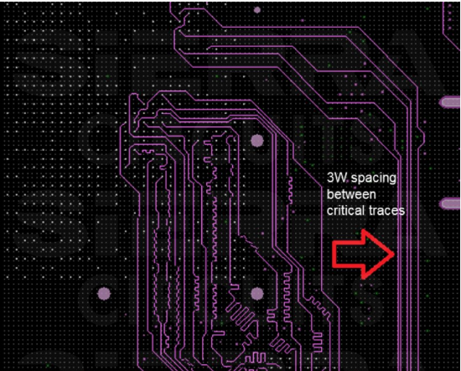
雜訊： Crosstalk noise – How to avoid
增加間距（3W 原則）：相鄰走線之間以及走線與鄰近元件之間的隔離距離應保持足夠大，以消除串音風險。通用規則是隔離距離應等於走線寬度的 3 倍。
晶振

Slide 8
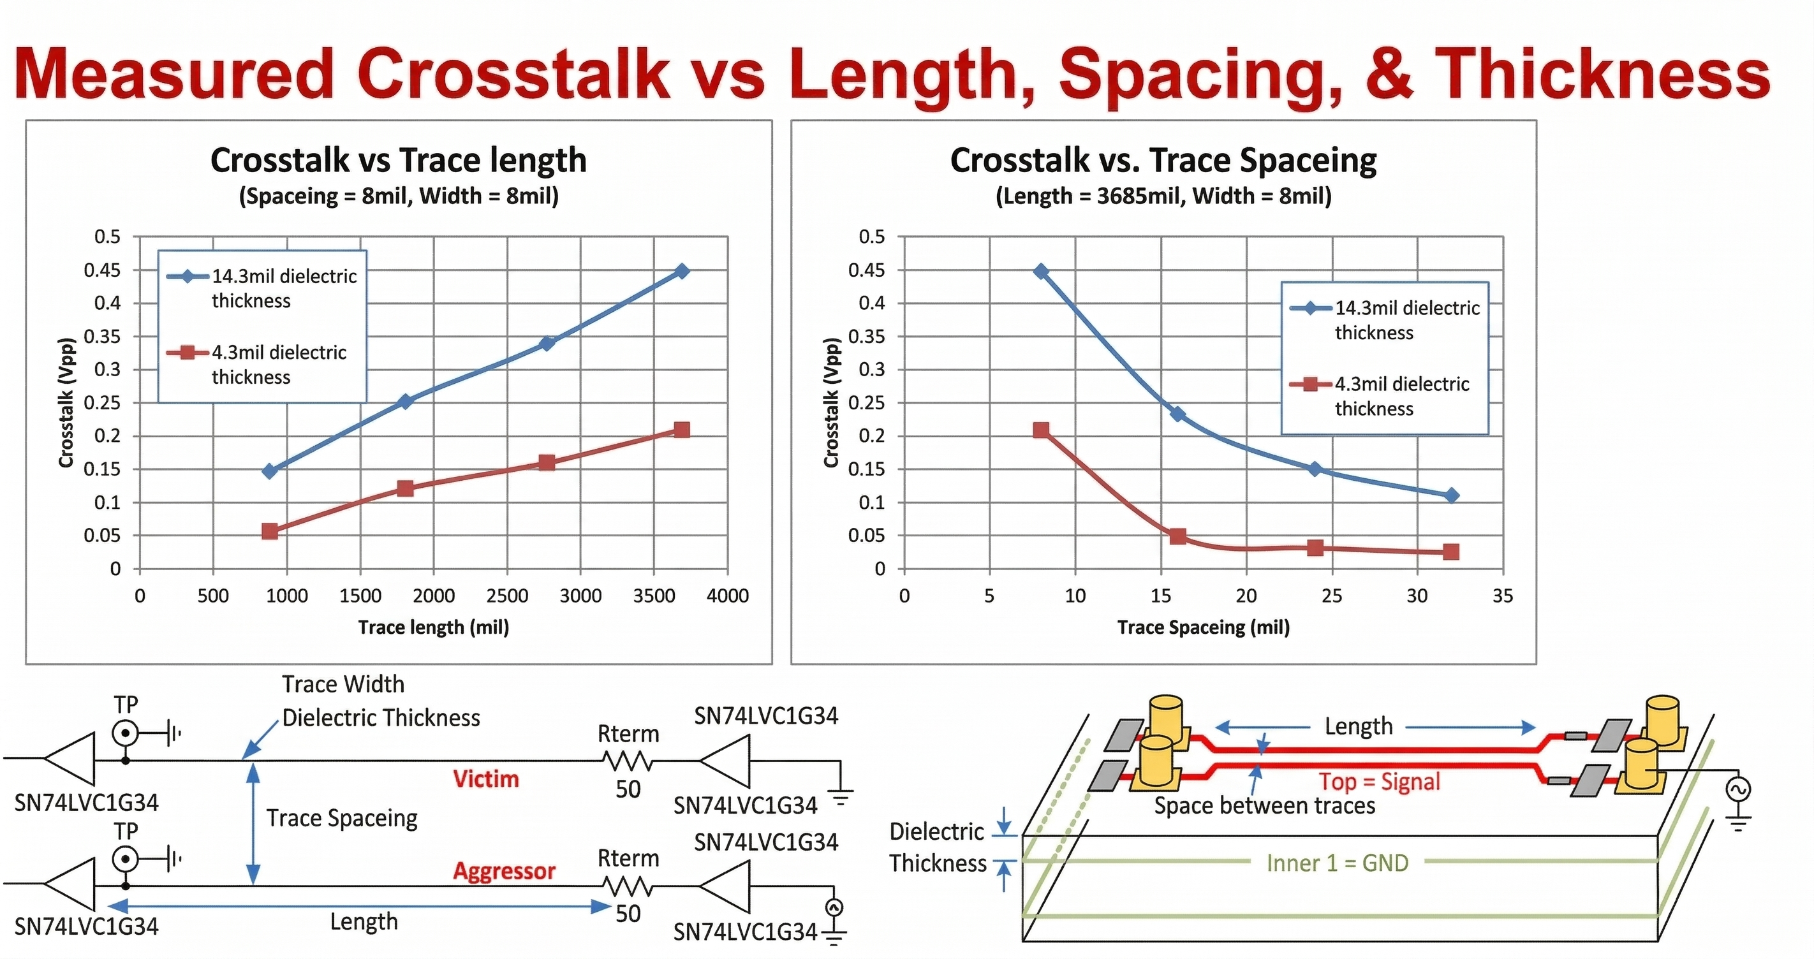
雜訊： Crosstalk noise – How to avoid
減少平行長度： 盡量縮短走線的平行區段，以避免干擾累積。
晶振
Notes:
Source: https://www.elepcb.com/blog/crosstalk-in-pcb/

Slide 9
雜訊： Crosstalk noise – How to avoid
增加間距（3W 原則）： 相鄰走線之間應保持至少三倍走線寬度的間距，以降低耦合效應。
減少平行長度： 盡量縮短走線的平行區段，以避免干擾累積。
使用參考平面： 採用完整的接地層或電源層（solid ground / power planes）來屏蔽並限制電磁場。
優化層疊結構： 在訊號層之間插入接地層或電源層，以抑制垂直（跨層）串音。
阻抗匹配： 使用適當的端接（termination）以防止訊號反射，避免放大雜訊與串音。
晶振

Slide 10
模擬軟體

Slide 11
模擬軟體

